Slide 1

আজকের ক্লাসে সবাইকে স্বাগত

Slide 2


পরিচিতি
মোঃ ইমাদ উদ্দিন মানিক
সহকারী শিক্ষক
বাগবাড়ি মডেল সরকারি প্রাথমিক বিদ্যালয়
ছাতক, সুনামগঞ্জ।
মোবাঃ ০১৭২১-২২৫৭৬০
imadchhatak@gmail.com
শ্রেণি : তৃতীয়
বিষয় : প্রাথমিক বিজ্ঞান
পাঠের শিরোণাম : প্রাণী
পাঠ্যাংশ : প্রাণীদের দুইটি দলে ---
সহপাঠীদের সাথে আলোচনা কর।
সময় : ৪5 মিনিট

Slide 3
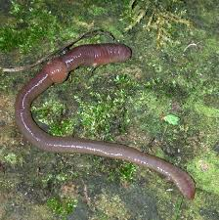
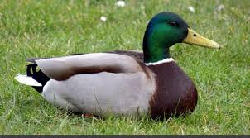
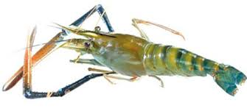
ছবিটিতে কী দেখতে পেলে?
বিভিন্ন রকমের প্রাণী

Slide 4

আজকের পাঠ
বিভিন্ন রকমের প্রাণী

Slide 5
শিখনফল
২.২.২ পরিবেশের বিভিন্ন প্রাণীর নাম উল্লেখ করতে পারবে।

Slide 6
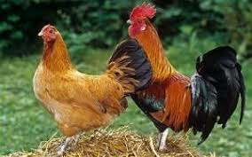
প্রাণীদের কয়ভাগে ভাগ করা যায়?
প্রাণীদের দুইটি দলে ভাগ করা যায়। অমেরুদন্ডী ও মেরুদন্ডী প্রাণী।

Slide 7
কেঁচো
চিংড়ি
প্রজাপতি
শামুক
ছবিগুলোতে কী দেখতে পেলে?
যে প্রাণীর মেরুদন্ড নেই তাকে অমেরুদন্ডী প্রাণী বলে। যেমনঃ কেঁচো, চিংড়ি, প্রজাপতি এবং শামুক।

Slide 8
ছবিগুলোতে কী দেখতে পেলে?
যে প্রাণীর মেরুদন্ড আছে তাকে মেরুদন্ডী প্রাণী বলে। যেমনঃ সাপ, মুরগি।

Slide 9
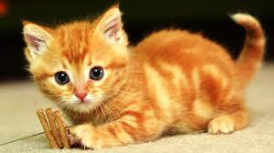
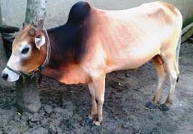
ছবিগুলোতে কী দেখতে পেলে?
যে প্রাণীর মেরুদন্ড আছে তাকে মেরুদন্ডী প্রাণী বলে। যেমনঃ বিড়াল, গরু।

Slide 10

দলীয় কাজ
তিনটি মেরুদণ্ডী প্রাণী ও তিনটি অমেরুদণ্ডী প্রাণীর নাম দলে আলোচনা করে লেখ।
মেরুদন্ড প্রাণী | অমেরুদন্ডী প্রাণী
মানুষ | তেলাপোকা
ছাগল | মশা
পাখি | কাঁকড়া

Slide 11

মূল্যায়ন
তিনটি মেরুদণ্ডী প্রাণীর নাম লেখ।
তিনটি অমেরুদণ্ডী প্রাণীর নাম লেখ।

Slide 12
বাড়ির কাজ
৫টি অমেরুদণ্ডী প্রাণী ও ৫টি অমেরুদণ্ডী প্রাণীর নাম লিখে আনবে।

Slide 13
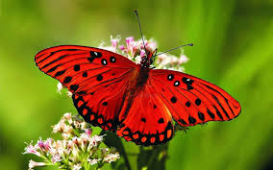
ধন্যবাদ সবাইকে

